Slide 1



TRƯỜNG TIỂU HỌC TÂN VIÊN
CHÀO MỪNG QUÝ THẦY CÔ
VỀ DỰ GIỜ THĂM LỚP
Môn Toán lớp 3
BÀI 56: NHÂN SỐ CÓ BỐN CHỮ SỐ VỚI SỐ CÓ MỘT CHỮ SỐ.
GV: Đỗ Thị Hoài Phương – Lớp 3B

Slide 2




NGUYỄN
THỊ ÁI QUYÊN

Slide 3



Slide 4



Slide 5

5 200 – 200 = ?
5 100
5 000
5 100
5 000
4 900
4 900
4 800
4 800

Slide 6
6 378 – 2 549 = ?
3 892
3 828
3 892
3 828
3 829
3 882
3 829
3 882

Slide 7
8 000 – 3 000 = ?
4 000
4 000
5 000
5 000
4 500
5 500
4 500
5 500

Slide 8
Khám phá

Slide 9
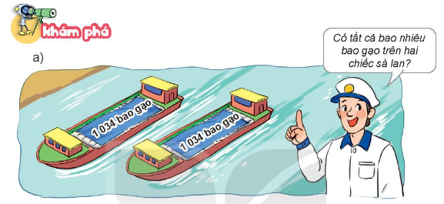
1 034 x 2 = ?
1 034
2 nhân 4 bằng 8, viết 8
1 034 x 2 = 2 068
x
2
2 nhân 3 bằng 6, viết 6
2
0
6
8
2 nhân 0 bằng 0, viết 0
2 nhân 1 bằng 2, viết2

Slide 10

ĐI TÌM KHO BÁU

Slide 11




SƠ ĐỒ KHO BÁU
TRẠM 4
TRẠM 1
X
X
3
4
1
X
TRẠM 2
TRẠM 3
X
2

Slide 12

1
Tính

Slide 13

Tổ chức thi đua giữa 4 nhóm theo hình thức tiếp sức.
Mỗi nhóm gồm bốn bạn và lần lượt từng bạn lên thực hiện phép tính.
Nhóm nào làm chính xác và nhanh hơn thì thắng.

Slide 14

1 014 x 5 = ?
1 014
x
5
5
0
7
0

Slide 15
3 148 x 2 = ?
3 148
x
2
6
2
9
6

Slide 16
2 109 x 3 = ?
2 109
x
3
6
3
2
7

Slide 17
2 041 x 4 = ?
2 041
x
4
8
1
6
4

Slide 18
SƠ ĐỒ KHO BÁU
TRẠM 4
TRẠM 1
X
X
3
4
X
TRẠM 2
TRẠM 3
X
2

Slide 19

2
Đặt tính rồi tính
1 103
1 021
2 041
x
x
x
3
9
4
3
3
0
9
9
1
8
9
8
1
6
4

Slide 20
SƠ ĐỒ KHO BÁU
TRẠM 4
TRẠM 1
X
X
4
3
X
TRẠM 2
TRẠM 3
X

Slide 21
3
Tính nhẩm theo mẫu
Mẫu: 2 000 x 3 = ?
Nhẩm: 2 nghìn x 3 = 6 nghìn
2 000 x 3 = 6 000
a) 4000 x 2
b) 3000 x 3
c) 2000 x 4

Slide 22
a) 4 000 x 2
b) 3 000 x 3
Nhẩm: 4 nghìn x 2 = 8 nghìn
Nhẩm: 3 nghìn x 3 = 9 nghìn
4000 x 2 = 8000
3000 x 3 = 9000
c) 2 000 x 4
Nhẩm: 2 nghìn x 4 = 8 nghìn
2000 x 4 = 8000

Slide 23
SƠ ĐỒ KHO BÁU
TRẠM 4
TRẠM 1
X
X
4
X
TRẠM 2
TRẠM 3
X

Slide 24
4
Một khu đất dạng hình vuông có độ dài cạnh là 1617 m. Hỏi chu vi của khu đất đó là bao nhiêu mét?
Bài giải
Chu vi khu đất là:
1 617 x 4 = 6 468 (m)
Đáp số: 6 468 mét.

Slide 25

Chúc mừng các bạn đã chinh phục
được các thử thách. Đây chính
là phần thưởng dành cho bạn.

Slide 26


